Slide 1


阿兹海默症生物标志物挖掘系统设计
项目负责人：刘朝
指导老师：蓝朝旺

Slide 2
背景
阿尔茨海默病是一种复杂的神经退行性疾病，单细胞RNA测序技术为解析其分子机制和细胞异质性提供了新视角。然而，高维度和高噪声的数据特性使关键特征的提取面临挑战。特征选择方法能够从基因表达数据中识别重要特征，为疾病的早期诊断和机制研究提供支持。

Slide 3
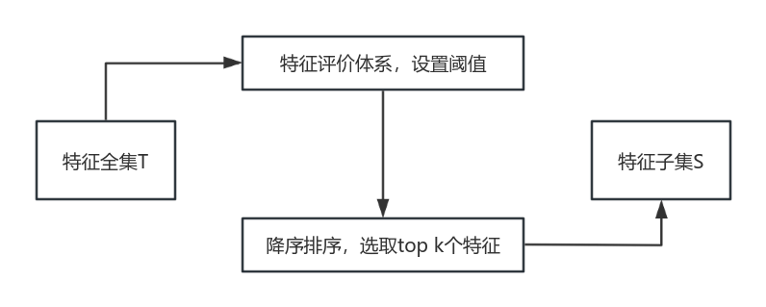
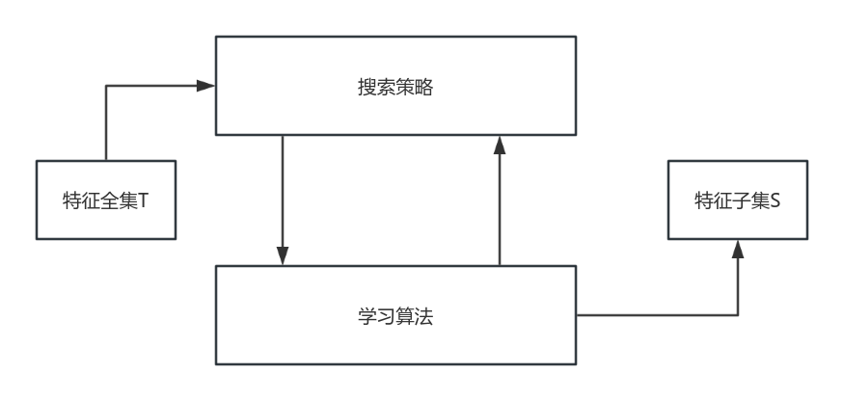
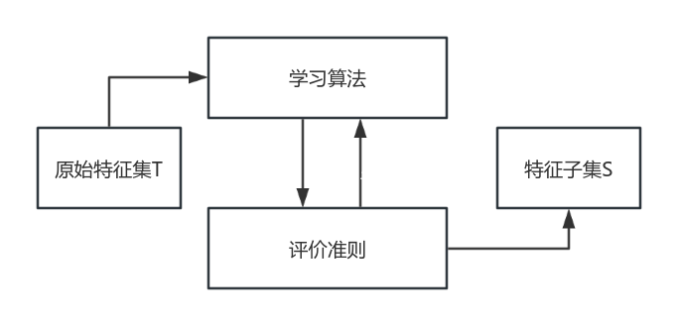
特征选择算法

Slide 4
集成特征选择策略
1：简单组合
2：投票
3：加权平均
4：堆叠

Slide 5
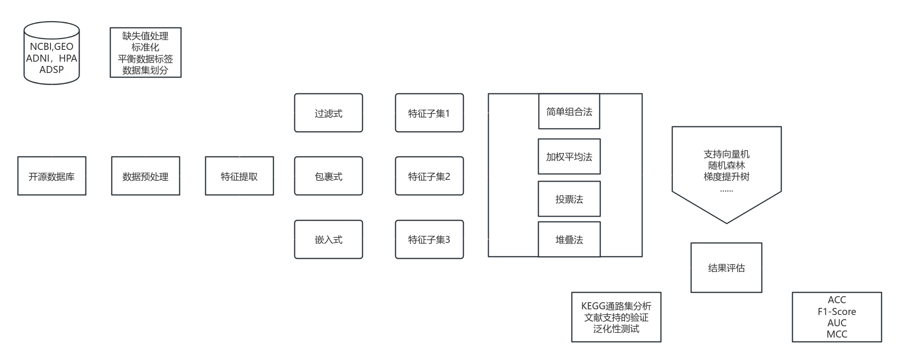
总体步骤

Slide 6
项目计划
资料查阅
数据获取及预处理
1
2
课题相关算法实现
已有方法实现
4
3
5
6
结果分析
文章撰写及润色
项目地址:https://github.com/Justin-12138/ArticleofGdesign

Slide 7
谢谢观看！

